Slide 1
Dit artefact valt onder de European Union Public License (EUPL) en dient gedistribueerd te worden onder de meest recente versie van de EUPL. Meer informatie hierover is beschikbaar op EUPL | Joinup (europa.eu).
Notes:
Welkom in de opleiding ‘Omgaan met diversiteit’, module Interculturaliteit. Deze opleiding is ontwikkeld binnen het breder Europa WSE-project ‘Soft Skills’. Binnen deze algemene module van omgaan met diversiteit hebben we 6 handvaten die we doorheen heel de opleiding gaan hanteren om inclusieve communicatie te kunnen toepassen. Voordat men deze handvaten kan gebruiken, dienen we eerst de theorie goed in handen te hebben. Dit doen we aan de hand van deze powerpoint. We starten eerst met het kaderen van de theorie en de verschillende benaderingen als het gaat over inclusieve communicatie. Hierna bekijken we de verschillende handvaten. Elke handvat heeft een opdracht om deze te kunnen oefenen met je deelnemers. Bekijk het draaiboek ’Draaiboek_Omgaan met Diversiteit (Interculturaliteit)_ESF 566 Soft Skills’ voor uitgebreide uitleg over de verschillende opdrachten en werkvormen.
Voordat we starten met de theorie, gaan we eerst kaderen vanwaar deze theorie komt. We hanteren binnen deze opleiding namelijk een aantal handvaten van dr. Edwin Hoffman. Dr. Edwin Hoffman is een bekende figuur in de wereld van interculturele communicatie. Hij heeft zich gespecialiseerd in het bestuderen van de interactie en communicatie tussen mensen uit verschillende achtergronden. Zijn werk is vooral gericht op het bevorderen van begrip en samenwerking tussen mensen met diverse identiteiten. Door zijn inzichten en methoden te delen, draagt Dr. Hoffman bij aan het overbruggen van (culturele) kloven in zowel professionele als sociale settings. Omdat de theorie van Hoffman is zeer uitgebreid is, beperken we ons binnen de opleiding tot 6 zorgvuldig gekozen handvaten. Wij zijn ervan overtuigd dat men met deze 6 handvaten genoeg (soft) skills heeft om diversiteitsbewust en inclusief te communiceren.

Slide 2
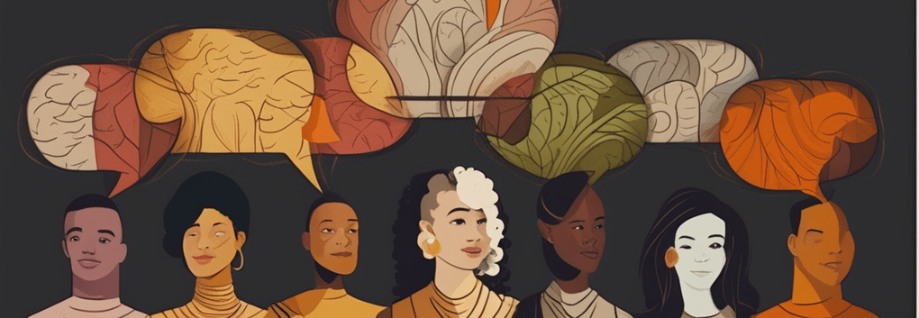
Inclusieve communicatie
Omgaan met diversiteit

Slide 3
Interculturele communicatie
Culturalistische benadering
Inclusieve benadering
Notes:
Binnen Interculturele communicatie maken we een verschil tussen de culturalistische benadering en de inclusieve benadering.

Slide 4
Culturalistische benadering
Culturalisering
Risico’s
Notes:
De culturalistische benadering stelt dat men gedrag kan verklaren aan de hand van culturen of stereotypen. Dit houdt in dat:
Culturen: Worden gezien als de primaire factor die het gedrag van individuen bepaalt. De culturele achtergrond, gewoontes, waarden en normen zijn bepalend voor hoe mensen reageren en communiceren.
Stereotypen: Vaak worden algemene ideeën over bepaalde bevolkingsgroepen gebruikt om het gedrag van individuen te verklaren. Dit kan leiden tot overgeneralisatie en het negeren van de unieke eigenschappen van individuen.
Bij het aanschrijven van een bepaald gedrag aan een cultuur of stereotype, dan spreekt men over culturalisering.
Vraag aan de deelnemers of ze zelf aan voorbeelden kunnen denken waarbij zij ooit zelf aan culturalisering deden of waarbij iemand anders dit bij hen deed.
Geef zelf ook voorbeelden om het concept duidelijk te maken. Hieronder een aantal voorbeelden:
Interculturaliteit
Misvatting: "Een Aziatische werknemer spreekt niet vaak tijdens vergaderingen omdat Aziatische culturen waarde hechten aan stilte en nederigheid.”
Werkelijke Reden: Deze persoon is misschien nieuw in het team en neemt de tijd om de groepsdynamiek te begrijpen, of misschien is hij of zij meer introvert, ongeacht de culturele achtergrond.
Vraag aan de deelnemers welke risico’s verbonden zijn aan deze benadering. Hieronder een aantal risico’s:
1. Overgeneralisatie en Stereotypering
Wat het is: Het toepassen van algemene kenmerken op alle leden van een groep, zonder rekening te houden met individuele verschillen.
Risico: Dit kan leiden tot vooroordelen en discriminatie, omdat het unieke aspecten van een individu negeert.
2. Misinterpretatie van Gedrag
Wat het is: Het verkeerd interpreteren van iemands acties of woorden door ze enkel te zien door de lens van culturele stereotypen.
Risico: Belangrijke signalen of intenties kunnen over het hoofd worden gezien, wat kan leiden tot misverstanden en conflict.
3. Beperking van Persoonlijke Groei
Wat het is: Het categoriseren van mensen op basis van hun culturele achtergrond kan hen beperken tot bepaalde rollen of verwachtingen.
Risico: Individuen krijgen mogelijk niet de kans om hun volledige potentieel te tonen of te ontwikkelen buiten de stereotypische grenzen.
4. Belemmering van Diversiteit en Inclusie
Wat het is: Het focussen op culturele verschillen kan de nadruk leggen op scheidslijnen in plaats van overeenkomsten en gedeelde menselijkheid.
Risico: Dit kan leiden tot een werkomgeving waarin mensen zich niet volledig gewaardeerd of begrepen voelen, wat de samenwerking en innovatie kan ondermijnen.
5. Versterking van Machtsonbalans
Wat het is: Stereotypen kunnen dienen om bestaande machtsstructuren te bevestigen en te versterken.
Risico: Minderheidsgroepen kunnen onterecht worden gestigmatiseerd en hun kansen op succes kunnen worden beperkt door vooroordelen en discriminatie.
Maak duidelijk dat deze benadering niet inclusief is.

Slide 5
Inclusieve benadering
Cultuur
Inclusieve communicatie
Handvaten
Notes:
De inclusieve benadering in communicatie en interactie focust op het erkennen en waarderen van diversiteit. Het doel is om een omgeving te creëren waar iedereen zich betrokken en gerespecteerd voelt.
Kernpunten van een Inclusieve Benadering:
Cultuur:
Het erkennen van de diverse achtergronden en het bevorderen van culturele sensitiviteit.
Het vermijden van stereotypering en het waarderen van individuele verschillen binnen groepen.
Inclusieve Communicatie:
Het gebruik van taal en communicatiestijlen die toegankelijk en respectvol zijn voor iedereen, ongeacht hun achtergrond of identiteit.
Het aanmoedigen van open dialoog en het luisteren naar verschillende perspectieven.
Handvaten:
Praktische tools en strategieën die mensen kunnen gebruiken om inclusief te communiceren en interpersoonlijke relaties op te bouwen.
Het bevorderen van begrip en samenwerking tussen mensen met diverse identiteiten.

Slide 6
Cultuur
Cultuur: de sociale orde van gewoontes, waarden en normen van een groep
Verandert voortdurend
Heeft tal van subculturen
Functie van cultuur:
Bekendheid en vertrouwdheid
Elke persoon behoort tot meerdere culturen
Notes:
Wat is Cultuur?
Sociale Orde: Cultuur wordt omschreven als de sociale orde die bestaat uit de gewoontes, waarden en normen van een groep.
Dynamische Natuur van Cultuur:
Voortdurende Verandering: Cultuur is geen statisch geheel; het verandert continu.
Subculturen: Binnen een cultuur bestaan er veel subculturen, elk met hun eigen kenmerken.
Functie van Cultuur:
Bekendheid en Vertrouwdheid: Cultuur geeft mensen een gevoel van bekendheid en vertrouwdheid binnen hun sociale groep.
Individuele Verbinding met Cultuur:
Meervoudige Culturele Identiteiten: Ieder individu behoort tot meerdere culturen, wat benadrukt dat identiteit complex en gelaagd is.
Vraag naar voorbeelden en geef zelf voorbeelden:
Interculturaliteit
Cultuurverandering: Een jongere uit een traditioneel collectivistische samenleving die persoonlijke vrijheid en individualisme omarmt door invloeden van globalisering en sociale media.
Subculturen: Binnen de Belgische cultuur kunnen de gewoontes en normen van mensen in Brussel verschillen van die in een kleinere stad als Geel.

Slide 7
Inclusieve communicatie
De “anderen” zijn mensen zoals wij, niet vreemder, niet exotisch anders
Vragen in plaats van invullen
Notes:
Inclusieve communicatie:
Andere Perspectieven: Mensen die 'anders' zijn, zijn niet vreemder of exotischer dan wij. Het gaat om het erkennen van iedereen als gelijke, ongeacht culturele of sociale verschillen.
Vragen Stellen:
Open Dialoog: In plaats van aannames te maken over anderen, is het beter om vragen te stellen en echt te luisteren naar de antwoorden. Dit bevordert begrip en vermijdt misverstanden.

Slide 8
Handvaten
Kruispuntdenken
Verschuivende meervoudige
identiteiten
Contextueel denken
Niet culturen maar mensen ontmoeten elkaar
De aanname van de goede wil
Waardenconflict
Notes:
Hier een korte samenvatting van de 6 handvaten. Elk handvat heeft een aparte dia. Hieronder een korte samenvatting:
Kruispuntdenken:
Multi-identiteit: Het idee dat individuen meerdere identiteiten bezitten die elkaar kruisen en beïnvloeden.
Verschuivende Meervoudige Identiteiten:
Dynamisch: Erkenning dat identiteiten van mensen veranderlijk zijn en zich aanpassen aan verschillende situaties en levensfasen.
Contextueel Denken:
Drie Contexten: Het belang van het overwegen van verschillende contexten in communicatie wordt benadrukt.
Mensen Ontmoeten Mensen:
Persoonlijke Interactie: Focus op de menselijke interactie boven culturele etiketten.
Aanname van de Goede Wil:
Positieve Intentie: Uitgaan van de goede intenties van anderen in de communicatie.
Botsende Waarden en Normen:
'Onderhandelbaar' Kader: Er is ruimte voor dialoog en onderhandeling over waarden en normen die niet vaststaan.
'Niet Onderhandelbaar' Kader: Bepaalde principes, zoals mensenrechten, staan niet ter discussie en zijn de basis waarop interacties worden opgebouwd.

Slide 9
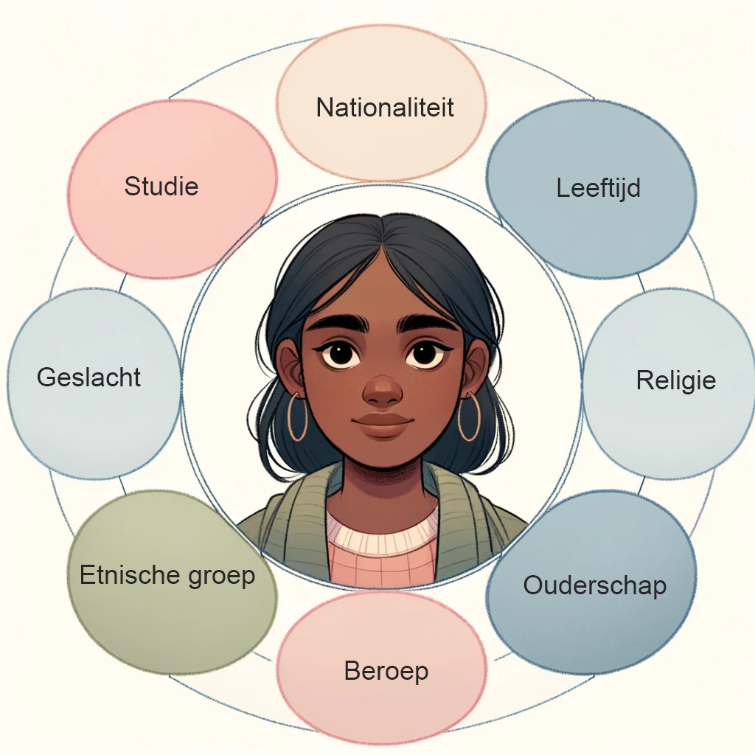
Kruispuntdenken
Multi-identiteit
Notes:
Kruispuntdenken is een concept binnen de sociale wetenschappen dat helpt bij het begrijpen van hoe verschillende aspecten van iemands identiteit (zoals ras, geslacht, klasse, seksualiteit, fysieke mogelijkheden, etc.) elkaar overlappen en beïnvloeden.
Wat is Kruispuntdenken?
Intersectie van Identiteiten: Het is de erkenning dat mensen diverse en meervoudige identiteiten hebben die samen hun ervaringen en hoe ze door de wereld worden waargenomen en behandeld, vormgeven.
Hoe Werkt Het?
Analyse van Overlapping: Kruispuntdenken onderzoekt hoe sociale en culturele categorieën elkaar overlappen op individueel niveau.
Voorbeeld: Een zwarte, lesbische vrouw kan discriminatie ervaren die uniek is voor haar vanwege de combinatie van racisme, seksisme en homofobie.
Waarom is Kruispuntdenken Belangrijk?
Complexiteit van Ongelijkheid: Het benadrukt dat ongelijkheid en discriminatie multidimensionaal zijn en niet volledig begrepen kunnen worden als ze los van elkaar worden gezien.
Beleidsvorming: Het informeert beleidsmakers om rekening te houden met meerdere aspecten van identiteit, zodat beleid rechtvaardiger en inclusiever wordt.
Kruispuntdenken in de Praktijk
Gezondheidszorg: Een zorgverlener kan rekening houden met zowel de culturele achtergrond, het geslacht als de economische status van een patiënt om betere zorg te bieden.
Werkplek: HR-beleid kan worden ontworpen om rekening te houden met de diverse behoeften van werknemers, zoals flexibele werktijden voor ouders of toegankelijkheid voor werknemers met een beperking.
Kritiek op Kruispuntdenken
Complexiteit: Sommigen beweren dat het te complex is om alle mogelijke kruisingen van identiteit in overweging te nemen.
Uitvoerbaarheid: Er is kritiek op de praktische toepasbaarheid van het concept in beleid en wetgeving.
Voorbeeld:
Interculturaliteit
Voorbeeld: Een Marokkaanse Nederlandse moslima kan unieke ervaringen hebben die worden beïnvloed door haar etniciteit, nationaliteit, en religie, die niet volledig worden begrepen als men alleen naar één van deze aspecten kijkt.

Slide 10
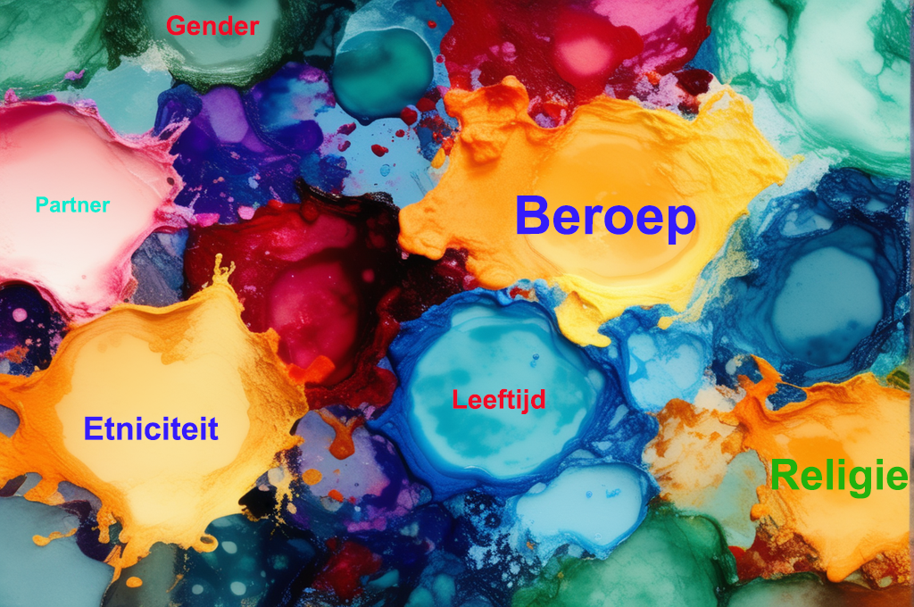
Verschuivende meervoudige identiteiten
Notes:
Het concept van verschuivende meervoudige identiteiten gaat over het dynamische karakter van identiteit. Het erkent dat onze zelfperceptie en hoe anderen ons zien, veranderen afhankelijk van tijd, plaats en situatie.
Basis van het Concept
Meervoudige Identiteiten: Mensen bezitten niet één enkele identiteit; we hebben verschillende identiteiten die voortkomen uit onze rollen, relaties, activiteiten en gemeenschappen.
Verandering Over Tijd: Identiteiten zijn niet statisch. Ze veranderen naarmate we ouder worden, nieuwe ervaringen opdoen en ons ontwikkelen.
Hoe Identiteiten Verschuiven
Context: In sommige situaties kan een bepaalde identiteit naar voren komen, terwijl in andere omstandigheden een andere identiteit meer op de voorgrond staat.
Invloeden: Sociale interacties, culturele verwachtingen, en persoonlijke groei kunnen allemaal invloed hebben op de manier waarop onze identiteiten zich manifesteren en ontwikkelen.
Belang van Verschuivende Identiteiten
Persoonlijke Groei: Het erkent dat we voortdurend groeien en veranderen, en dat onze identiteiten reflecties zijn van onze levensreis.
Flexibiliteit: Het biedt een flexibele benadering van identiteit die ruimte biedt voor verandering en ontwikkeling.
Voorbeelden van Verschuivende Identiteiten
Professionele versus Persoonlijke Identiteit:
Iemand kan zich op het werk identificeren als een manager, terwijl die thuis de rol van ouder of partner op zich neemt. Deze rollen kunnen verschillende aspecten van iemands persoonlijkheid en capaciteiten belichten.
Culturele Identiteit:
Een immigrant kan thuis een andere culturele identiteit beleven dan in de publieke sfeer, waar hij of zij zich mogelijk meer aanpast aan de dominante cultuur van het nieuwe land.
Online Identiteit:
Mensen kunnen een bepaald beeld van zichzelf presenteren op sociale media dat verschilt van hoe ze zichzelf zien in de niet-digitale wereld.
Het concept van verschuivende meervoudige identiteiten helpt ons te erkennen dat wie we zijn veelzijdig en veranderlijk is. Dit begrip kan ons helpen om empathischer en inclusiever te zijn in onze interacties met anderen en om onszelf de ruimte te geven om te groeien en te veranderen. Het is een tegengif tegen het vaste en beperkende idee van een enkelvoudige, onveranderlijke identiteit.
Voorbeeld:
Interculturaliteit
Voorbeeld: Een jonge vrouw van Vietnamese afkomst, opgegroeid in Nederland, identificeert zich op het werk als een Nederlandse professional, maar thuis tijdens culturele feesten viert ze haar Vietnamese erfgoed. Haar identiteit verschuift tussen verschillende culturele contexten.

Slide 11
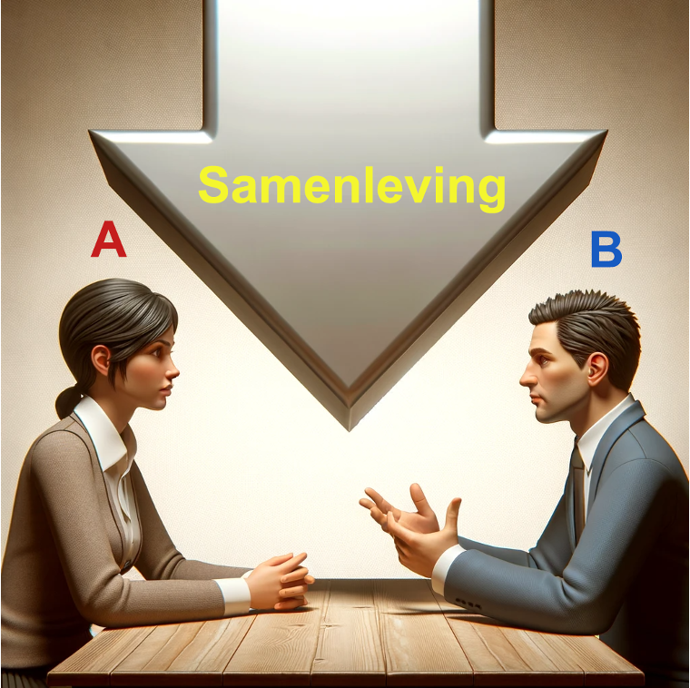
Contextueel denken
Houd steeds rekening met 3 contexten
Notes:
Contextueel denken in de communicatie erkent dat elke interactie plaatsvindt binnen een netwerk van invloeden die de betekenis en het verloop van communicatie vormgeven. Dit denkproces is van essentieel belang voor een dieper begrip van de complexe sociale dynamiek.
Wat is Contextueel Denken?
Definitie: Contextueel denken is de benadering waarbij men de invloed van meerdere contexten op individuen en hun interacties in overweging neemt.
Drie Contexten: In de dynamiek van persoon A, persoon B en de samenleving, worden drie hoofdcontexten onderscheiden: de persoonlijke context van A, de persoonlijke context van B, en de bredere sociale context.
De Drie Contexten in Detail:
Persoonlijke Context van Persoon A:
Ervaringen en Achtergrond: Dit omvat de levensgeschiedenis, cultuur, waarden, overtuigingen, emotionele staat en ervaringen van persoon A.
Perspectief: Hoe persoon A de wereld ziet en hoe zij interacties interpreteren op basis van hun unieke levenservaringen.
Persoonlijke Context van Persoon B:
Vergelijkbare Factoren: Net als bij persoon A, worden de unieke ervaringen en persoonlijke geschiedenis van persoon B in acht genomen.
Reactie en Interpretatie: Persoon B's interpretatie van de interactie kan sterk verschillen van die van persoon A, zelfs als de situatie objectief gezien identiek is.
Bredere Sociale Context:
Culturele Normen en Waarden: De bredere sociale normen, culturele verwachtingen en waarden die van invloed zijn op de interactie.
Sociale Dynamiek en Machtstructuren: De invloed van macht, sociale structuren, en maatschappelijke trends op de interactie.
Het Belang van Contextueel Denken
Begrip van Complexiteit: Het helpt ons om te begrijpen dat gedrag en communicatie niet in een vacuüm plaatsvinden, maar diep geworteld zijn in complexe en vaak verborgen contexten.
Misverstanden Voorkomen: Door contextueel te denken kunnen we beter anticiperen op en reageren op potentiële misverstanden en conflicten.
Voorbeelden van Contextueel Denken
Professionele Interacties:
Een medewerker kan terughoudend zijn om te spreken in een vergadering, niet vanwege een gebrek aan ideeën, maar vanwege eerdere ervaringen met afwijzing of een bedrijfscultuur die geen tegenspraak tolereert.
Educatieve Settings:
Een leerling kan moeite hebben met bepaalde schoolvakken, niet vanwege gebrek aan intelligentie, maar vanwege een gezinsachtergrond die educatieve ondersteuning thuis niet toelaat.
Gezondheidszorg:
Een patiënt kan terughoudend zijn om bepaalde gezondheidsadviezen op te volgen, niet vanwege onwil, maar vanwege culturele overtuigingen of slechte ervaringen met het gezondheidssysteem in het verleden.
Hier is een voorbeeld van hoe contextueel denken kan worden toegepast, rekening houdend met de interactie tussen persoon A, persoon B en de bredere sociale context:
Interculturaliteit
Persoon A (Gastarbeider): Heeft misschien een achtergrond van hard werken en weinig spreken in een hiërarchische cultuur.
Persoon B (Moderne Manager): Waardeert open communicatie en verwacht initiatief van teamleden.
Sociale Context: Een bedrijfscultuur die innovatie en openheid bevordert.
Voorbeeld: Persoon A kan terughoudend zijn om ideeën te delen, niet vanwege gebrek aan ideeën, maar vanwege een cultureel ingebed respect voor hiërarchie. Persoon B kan dit zien als gebrek aan initiatief, zonder de culturele achtergrond van persoon A in overweging te nemen.
Dit voorbeeld toont aan hoe contextueel denken ons kan helpen om dieper te kijken dan de oppervlakte en de unieke achtergronden en omstandigheden van individuen in overweging te nemen voor een meer inclusieve en effectieve interactie.

Slide 12
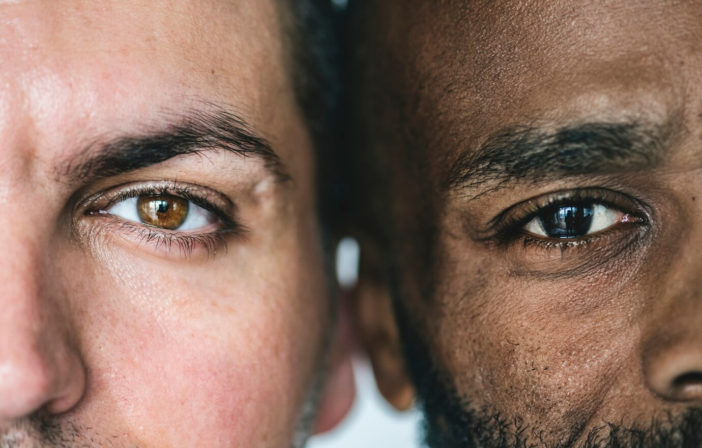
Niet culturen maar mensen ontmoeten elkaar
Notes:
Dit concept benadrukt het belang van het zien van mensen als individuen met unieke ervaringen, gevoelens en gedachten, in plaats van hen enkel te definiëren door hun groepscultuur of sociale categorie.
Basis van het Concept
Voorbij Stereotypen: Het overstijgt de neiging om mensen te zien als vertegenwoordigers van een cultuur, geslacht, leeftijdsgroep of enige andere sociale categorie.
Individuele Ontmoetingen: Het richt zich op de interactie tussen individuen, waarbij elke persoon wordt gezien als een uniek wezen met een persoonlijke geschiedenis en perspectieven.
Hoe het Werkt
Persoonlijke Verhalen: Het herkent dat ieder individu een eigen verhaal heeft dat niet volledig kan worden uitgelegd door hun groepsidentiteit.
Unieke Interacties: Elke interactie is uniek omdat het een ontmoeting is tussen twee unieke individuen, niet tussen twee stereotypische vertegenwoordigers van hun groepen.
Belang van het Concept
Empathie en Begrip: Het bevordert dieper begrip en empathie, wat essentieel is voor effectieve communicatie en samenwerking.
Verrijking van Perspectieven: Het biedt een meer genuanceerd en rijk beeld van sociale interacties, vrij van de beperkingen van stereotypen en vooroordelen.
Toepassing
Interculturaliteit:
In plaats van iemand te zien als de 'Aziatische collega' en te verwachten dat hij of zij bepaalde culturele normen vertegenwoordigt, wordt de persoon gezien als een individu met een unieke mix van culturele invloeden, persoonlijke ervaringen en persoonlijke voorkeuren.
Het concept "Niet culturen, maar mensen ontmoeten elkaar" nodigt ons uit om voorbij de oppervlakkige labels te kijken en elk individu te waarderen voor hun unieke bijdrage aan de sociale tapestry.

Slide 13
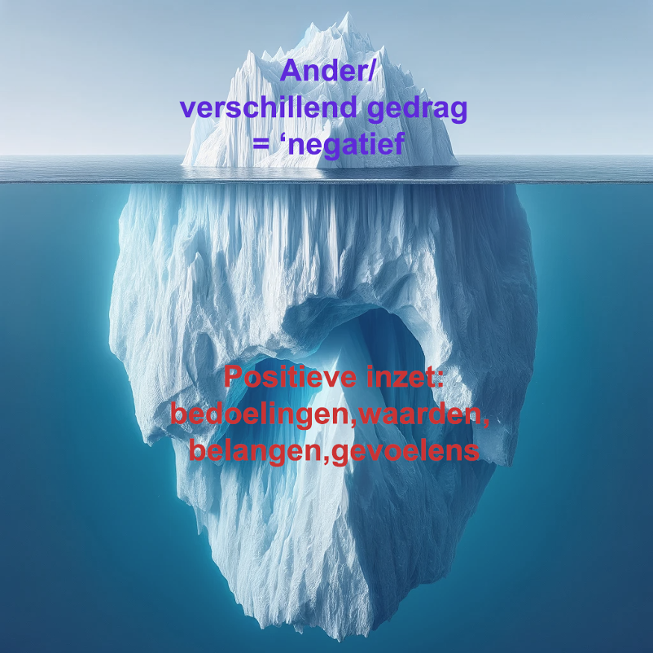
Aanname van ’de goede wil’
Notes:
Het concept van de 'aanname van de goede wil' gaat over het benaderen van interacties met anderen vanuit een positief perspectief, veronderstellend dat de intenties van anderen goed zijn, tenzij het tegendeel bewezen is. Dit bevordert een positieve, constructieve en empathische communicatie.
Basis van het Concept
Positieve Uitgangspunt: Het begint met de veronderstelling dat mensen in principe goede intenties hebben in hun acties en communicatie.
Empathie en Begrip: Het stimuleert een houding van begrip en empathie, zelfs wanneer meningen verschillen of miscommunicatie optreedt.
Hoe het Werkt
Voorbij de Eerste Indruk: Het moedigt ons aan om voorbij oppervlakkige oordelen of misverstanden te kijken en te zoeken naar de onderliggende positieve intenties van anderen.
Conflictbeheersing: Het helpt bij het de-escaleren van potentiële conflicten door ervan uit te gaan dat de ander niet opzettelijk schadelijk of respectloos is.
Belang van het Concept
Bevordert Openheid: Het creëert een veilige en open omgeving waarin mensen zich vrij voelen om zich te uiten zonder angst voor onmiddellijke veroordeling.
Ondersteunt Samenwerking: Het bevordert samenwerking en vertrouwen door een basis van wederzijds respect en positieve intentie te leggen.
Hier is een voorbeeld van hoe de 'aanname van de goede wil' kan worden toegepast:
Interculturaliteit
Voorbeeld: Wanneer een collega uit een andere cultuur een deadline mist, ga je uit van de goede wil door te overwegen dat er misschien verschillen zijn in de perceptie van tijd en urgentie, in plaats van onmiddellijk te veronderstellen dat de collega onverantwoordelijk is.
Dit voorbeeld toont aan hoe de 'aanname van de goede wil' ons helpt om een positiever en empathischer perspectief te hanteren in onze interacties, rekening houdend met de unieke achtergronden en uitdagingen van elke persoon. Dit bevordert niet alleen een meer inclusieve omgeving, maar helpt ook om misverstanden en conflicten te verminderen.

Slide 14
Waardenconflict
‘Onderhandelbaar’ kader van afspraken
Dialoog, wederzijdse verantwoording en onderhandeling
‘Niet onderhandelbaar’ kader
Mensenrechten
Notes:
Het concept van ‘Waardenconflict' herkent dat hoewel de fundamentele menselijke waarden universeel kunnen zijn, de prioriteit die aan deze waarden wordt gegeven en de manier waarop ze tot uiting komen in gedrag (normen) kan variëren tussen samenlevingen, groepen en individuen. Dit leidt tot de noodzaak van een onderhandelbaar kader voor normen, en een niet-onderhandelbaar kader voor fundamentele waarden zoals mensenrechten.
Basis van het Concept
Universele Waarden: Er is een erkenning dat basiswaarden zoals respect, eerlijkheid en integriteit universeel zijn, maar de prioriteit en interpretatie ervan kunnen verschillen.
Verscheidenheid in Normen: De specifieke gedragsnormen die waarden tot uitdrukking brengen, kunnen sterk variëren, wat soms tot misverstanden of conflicten kan leiden.
Hoe het Werkt
Onderhandelbaar Kader: In dit kader zijn normen flexibel en kunnen ze worden aangepast door dialoog en onderhandeling. Dit is vaak het geval in interpersoonlijke interacties en groepsdynamiek, waar begrip en aanpassing mogelijk zijn.
Niet-Onderhandelbaar Kader: Dit kader omvat universele mensenrechten en fundamentele waarden die niet ter discussie staan. Het respecteren van deze rechten is essentieel, ongeacht culturele verschillen.
Belang van het Concept
Navigeren van Diversiteit: Het biedt een raamwerk voor het navigeren van de complexiteit van menselijke interacties in een multiculturele wereld.
Bescherming van Fundamentele Waarden: Het benadrukt het belang van het beschermen van fundamentele menselijke waarden en rechten, wat essentieel is voor een rechtvaardige en vreedzame samenleving.
Mensenrechten als Wereldwijd Concept
Wereldwijde Bijdrage: De ontwikkeling van het moderne concept van mensenrechten werd beïnvloed door ideeën uit verschillende culturen en werd uiteindelijk geformaliseerd in de Universele Verklaring van de Rechten van de Mens (UVRM) door de Verenigde Naties, een organisatie die vertegenwoordigers uit de hele wereld omvat.
Niet Westers-Centrisch: De UVRM (Universele Verklaring van de Rechten van de Mens) en andere mensenrechtenverdragen werden gecreëerd door en met de bijdrage van mensen uit verschillende culturen en geografische gebieden, waardoor het een echt internationaal concept is.
Toepassing op Thema
Interculturaliteit:
Onderhandelbaar: Communicatiestijlen kunnen variëren; directheid kan in sommige culturen worden gewaardeerd, terwijl in andere indirectheid de voorkeur heeft.
Niet-onderhandelbaar: Het respecteren van elkaars basisrechten en waardigheid in communicatie, ongeacht culturele achtergrond.
Hier is een specifieke voorbeeld van hoe het concept 'botsende waarden en normen' met een onderhandelbaar en niet-onderhandelbaar kader van toepassing kan zijn op het thema:
Interculturaliteit
Onderhandelbaar: Bij een internationaal team kan de aanpak van projectdeadlines variëren. Sommige culturen kunnen een striktere interpretatie van deadlines hebben, terwijl andere meer flexibel zijn. Teams kunnen onderhandelen over een werkmethode die voor iedereen werkt.
Niet-onderhandelbaar: Ongeacht de culturele achtergrond, moet elke teamlid met respect worden behandeld, en discriminatie op basis van nationaliteit of etnische achtergrond is niet acceptabel.
Het erkennen van de universele aard van menselijke waarden terwijl men respecteert dat de uiting ervan - de normen - kan variëren, is cruciaal in onze globaal verbonden wereld. Het biedt een basis voor wederzijds respect en constructieve interactie, terwijl het tegelijkertijd de bescherming van fundamentele mensenrechten garandeert.

Slide 15
Vragen

